Slide 1
Năng lượng là gì?
- Là đại lượng vật lí đặc trưng cho khả năng sinh công của vật hoặc một hệ vật.
- Năng lượng tồn tại dưới nhiều dạng: cơ năng, nhiệt năng, điện năng, hóa năng, hạt nhân,…
- Năng lượng không tự sinh ra, không tự mất đi, mà chỉ chuyển hóa từ dạng này sang dạng khác hoặc truyền từ vật này sang vật khác (định luật bảo toàn năng lượng).

Slide 2
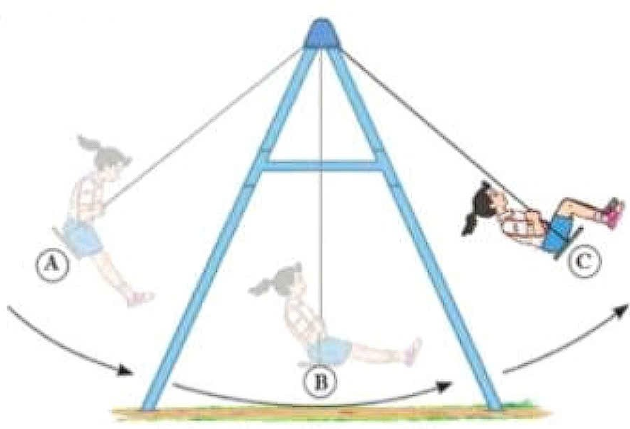
Khi chơi xích đu, năng lượng của người chơi đã thay đổi như thế nào trong khi chuyển động từ vị trí cao nhất đến vị trí thấp nhất?

Slide 3
Bài 2: Động năng. Thế năng
CHƯƠNG I. NĂNG LƯỢNG CƠ HỌC

Slide 4
I. Động năng

Slide 5
Câu hỏi tìm hiểu
Câu 1: Thế nào là động năng?
Câu 2: Công thức tính động năng? Đơn vị của động năng?

Slide 6


Khái niệm động năng
Động năng là năng lượng mà vật có được do chuyển động.

Slide 7
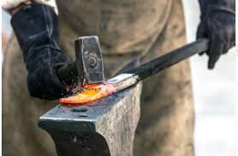
Khái niệm động năng
Búa đập vào thanh thép
Thay bằng một chiếc búa nặng hơn
1
Chiếc búa đập nhanh hơn
2

Slide 8

Khái niệm động năng
Búa đập vào thanh thép
Búa có khối lượng càng lớn hoặc chuyển động càng nhanh sẽ làm cho thanh thép biến dạng càng nhiều.
Động năng của vật phụ thuộc vào khối lượng và tốc độ của vật đó.

Slide 9
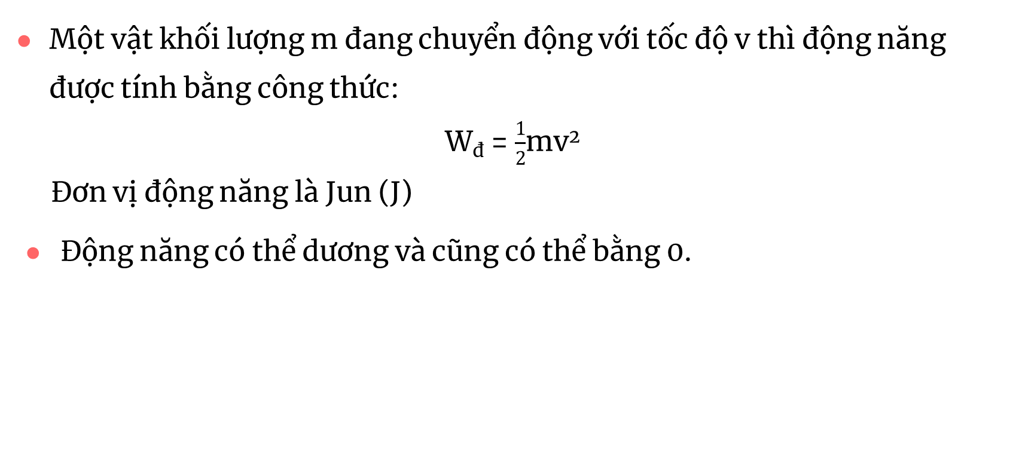
Công thức tính động năng
Một vật khối lượng m đang chuyển động với tốc độ v thì động năng được tính bằng công thức:
W_{đ} = $\frac{1}{2}$mv²
Đơn vị động năng là Jun (J)
Động năng có thể dương và cũng có thể bằng 0.

Slide 10
Khi chơi xích đu, năng lượng của người chơi đã thay đổi như thế nào trong khi chuyển động từ vị trí cao nhất đến vị trí thấp nhất?

Slide 11
Khi người chơi chuyển động từ vị trí cao nhất đến vị trí thấp nhất, tốc độ cảu người chơi tăng dần. Khi đó, động năng của người chơi tăng dần

Slide 12
Khi người chơi chuyển động từ vị trí cao nhất đến vị trí thấp nhất, tốc độ của người chơi tăng dần. Khi đó, động năng của người chơi tăng dần

Slide 13
2. Thế năng

Slide 14
Câu hỏi tìm hiểu
Câu 1: Thế nào là thế năng trọng trường?
Câu 2: Công thức tính thế năng trọng trường? Đơn vị của thế năng trọng trường?

Slide 15
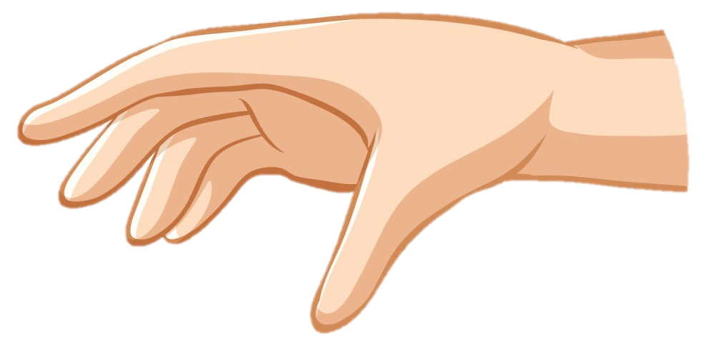


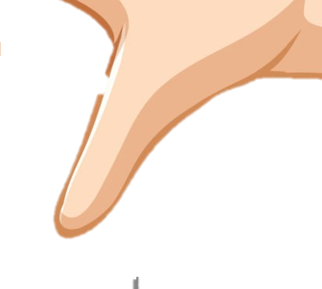
Khái niệm thế năng trọng trường
Thế năng trọng trường (gọi tắt là thế năng) là năng lượng của vật khi nó ở một độ cao nhất định so với mặt đất hoặc so với một vị trí được chọn làm gốc để tính độ cao (gốc thế năng).

Slide 16


Khái niệm thế năng trọng trường
Thả rơi quả bóng
Thay bằng quả bóng nặng hơn
1
Thả quả bóng ở vị trí cao hơn
2
Đất bị biến dạng nhiều hơn
Thế năng của vật phụ thuộc vào trọng lượng và độ cao của vật đó so với gốc thế năng.

Slide 17
Công thức tính thế năng
Khi một vật khối lượng m đặt ở độ cao h so với mặt đất thì thế năng trọng trường của vật được định nghĩa bằng công thức:
W_{t} = Ph
Đơn vị thế năng trọng trường là Jun (J)
Thế năng trọng trường có tính tương đối, có thể âm, có thể dương và cũng có thể bằng 0.

Slide 18
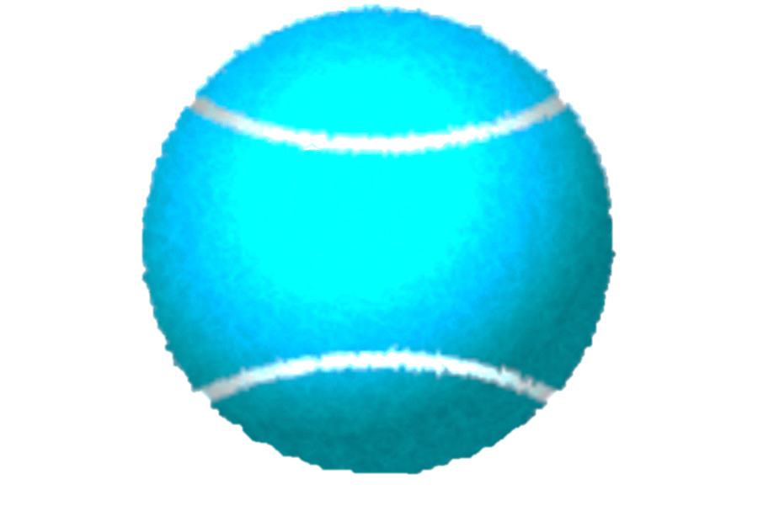

Giá trị của thế năng phụ thuộc vào gốc chọn để tính độ cao.
h > 0
h < 0

Slide 19
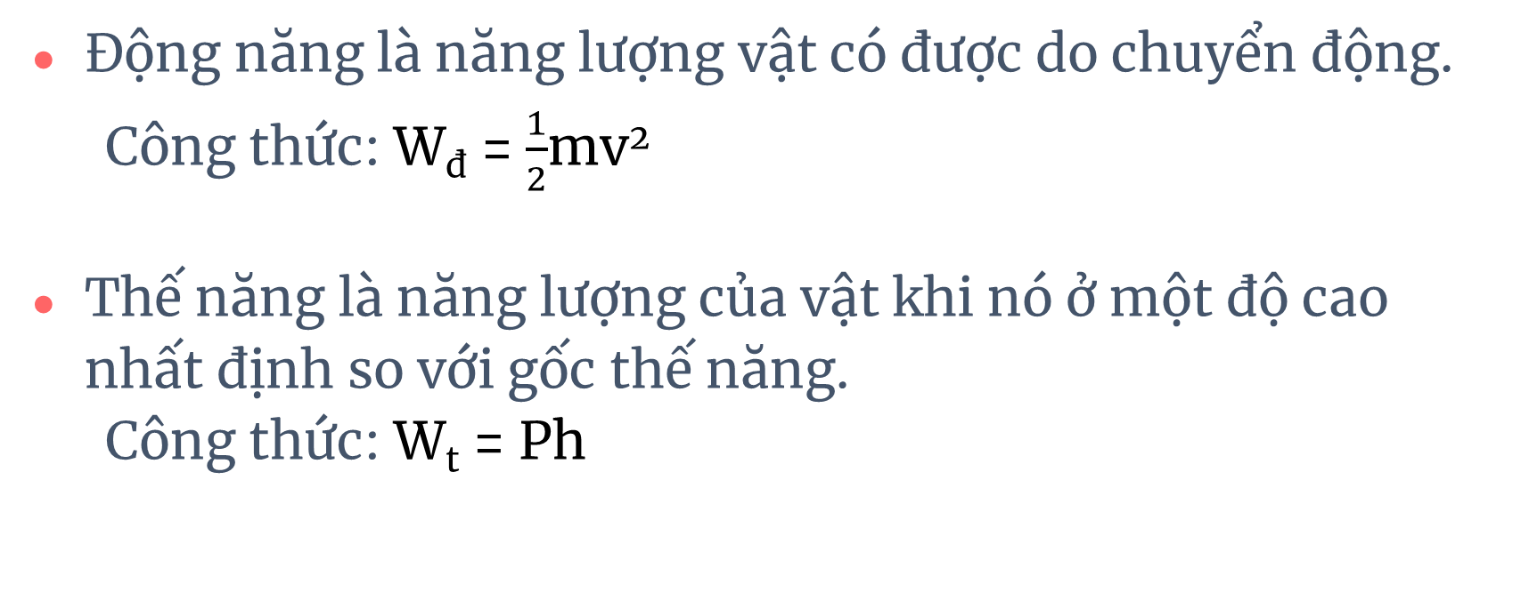
Kiến thức đã học
Động năng là năng lượng vật có được do chuyển động.
Công thức: W_{đ} = $\frac{1}{2}$mv²
Thế năng là năng lượng của vật khi nó ở một độ cao nhất định so với gốc thế năng.
Công thức: W_{t} = Ph

Slide 20
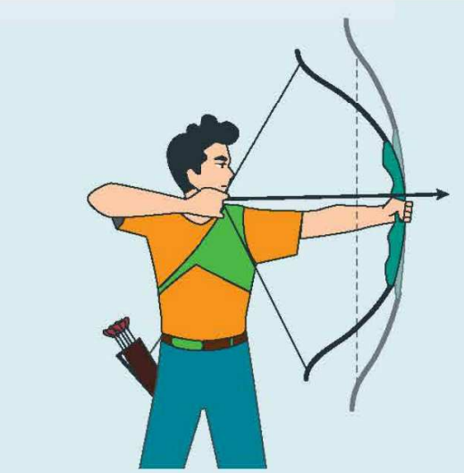
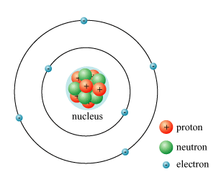
Em có biết
Thế năng đàn hồi
Thế năng tĩnh điện

Slide 21
THANK YOU!

